Slide 1


Nhận diện khẩu trang

Slide 2

Xin chào
Bùi Phùng Hữu Đức
Anttizen Fresher Tour 3

Slide 3
Nội dung báo cáo
Đặt vấn đề
Các thành phần hệ thống
Module nhận diện ảnh
Client
Server và các thành phần khác
Sơ đồ hệ thống
Sơ đồ hoạt động
Tài liệu tham khảo
Demo và Q&A

Slide 4
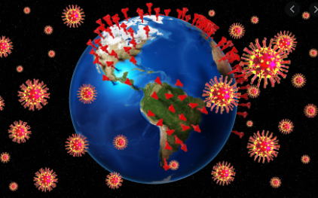

Đặt vấn đề
Dịch covid-19 đang đe dọa đến toàn nhân loại
Bắt nguồn từ thành phố Vũ Hán
Có hơn 14 triệu người nhiễm
Đeo khẩu trang là một trong những cách bảo vệ bản thân
Ý thức của mọi người còn kém trong việc đeo khẩu trang ở nơi công cộng

Slide 5
Sơ lược thành phần của hệ thống
Hệ thống gồm 3 thành phần chính :
- Client : hiển thị giao diện tương tác với người dùng
- Server : Nhận thông tin từ client , start module xử lý ảnh, gọi hệ thống mở cửa, lưu database
- Module xử lý ảnh : Nhận diện khuôn mặt người dùng có khẩu trang không ?
Ngoài ra còn có thêm database và driver mở cửa.
Client
SV
Detect
DB
Door

Slide 6

Module nhận diện ảnh
1916 mask
1916 without mask
Dataset
Thư viện Tensorfow là thư viện mã nguồn mở dùng cho tính toán số học sử dụng đồ thị luồng dữ liệu.
Keras là một library được phát triển vào năm 2015 bởi François Chollet, là một kỹ sư nghiên cứu deep learning tại google.
Thuật toán SSD (Single Shot MultiBox Detector) nhận diện khuôn mặt
CNN (Convolutional Neural Network) nhận diện khẩu trang.

Slide 7

Client tương tác người dùng
React.js là một thư viện Javascript đang nổi lên trong những năm gần đây với xu hướng Single Page Application. Trong khi những framework khác cố gắng hướng đến một mô hình MVC hoàn thiện thì React nổi bật với sự đơn giản và dễ dàng phối hợp với những thư viện Javascript khác.
Trang chủ : https://reactjs.org/
Material UI là một thư viện gồm tập hợp các react component được Google viết cho reactJS theo phong cách của Material design.
Trang chủ : https://material-ui.com/

Slide 8
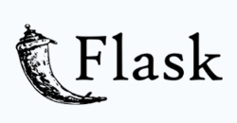
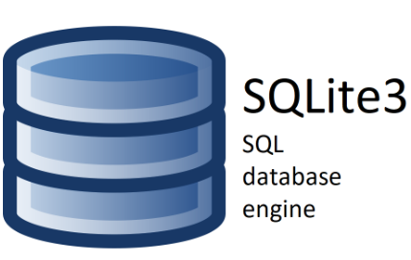
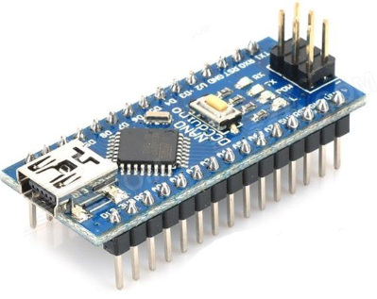
Server và các thành phần kết nối
Flask là một web frameworks, nó thuộc loại micro-framework được xây dựng bằng ngôn ngữ lập trình Python. Flask cho phép bạn xây dựng các ứng dụng web từ đơn giản tới phức tạp.
SQLite là một thư viện phần mềm mà triển khai một SQL Database Engine, không cần máy chủ, không cần cấu hình, khép kín và nhỏ gọn.
Phần cứng Arduino (các board mạch vi xử lý) được sinh ra tại thị trấn Ivrea ở Ý, nhằm xây dựng các ứng dụng tương tác với nhau hoặc với môi trường được thuận lợi hơn.

Slide 9
Sơ đồ hệ thống
DB
Store
Detect Mask
Server
Start
Req
Result
Res
Client
Open/Close
Status
Door

Slide 10
Sơ đồ hoạt động
KT khẩu trang?
KT thông tin?
Bắt đầu
Điền form
Mở cửa
Đ
Đ
S
S
Đóng cửa
Kết thúc

Slide 11
Tài liệu tham khảo
https://github.com/chandrikadeb7/Face-Mask-Detection
https://reactjs.org/
https://material-ui.com/
https://flask.palletsprojects.com/en/1.1.x/
…

Slide 12
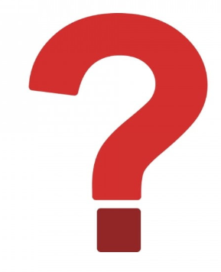
Cảm ơn !!!!
Q&A

